Slide 1
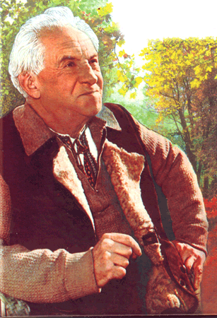
Максим Рильський. Єдність людини і природи, зв’язок між станом людської душі та довкілля. «Осінь-маляр із палітрою пишною…»

Slide 2
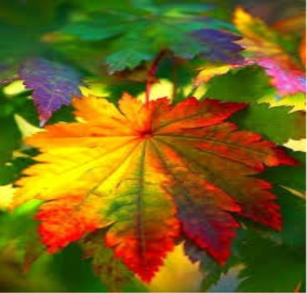
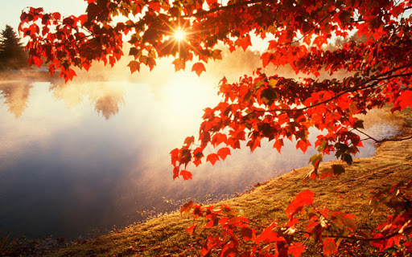
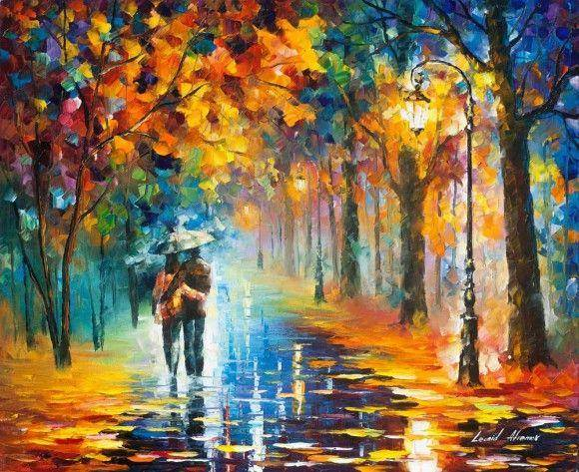
“Осінь-маляр із палітрою пишною…”
Осінь-маляр із палітрою пишною
тихо в небі кружляє,
осипає красою розкішною.
Там розсипа вона роси сріблисті,
Там тумани розливає,
Ліс одягає у шати барвисті.
Ліс обливає кольорами дивними,
Ніжно сміється до вітру,
Грає цілунками з ним переливними.
Фарби рожеві, злотисті, червоні,
Срібно-блакитне повітря...
Ніжні осінні пісні тиходзвонні!

Slide 3
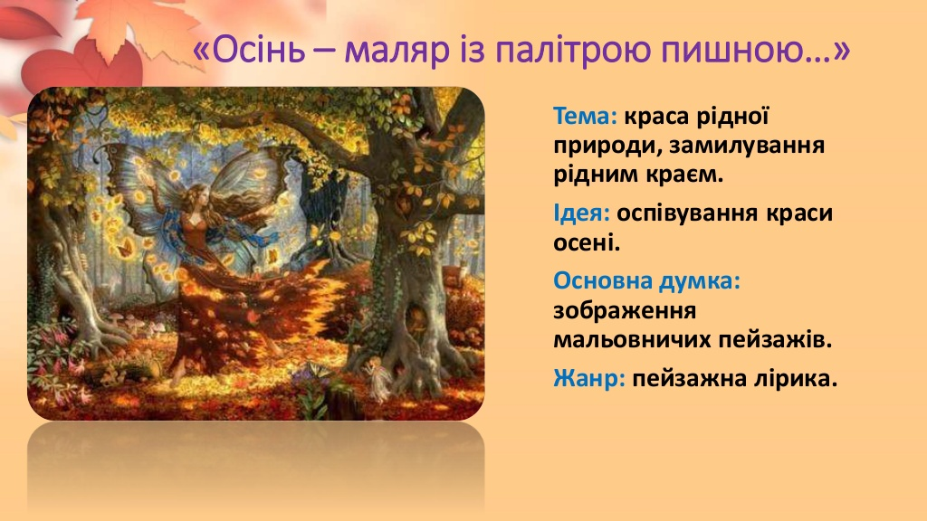

Slide 4
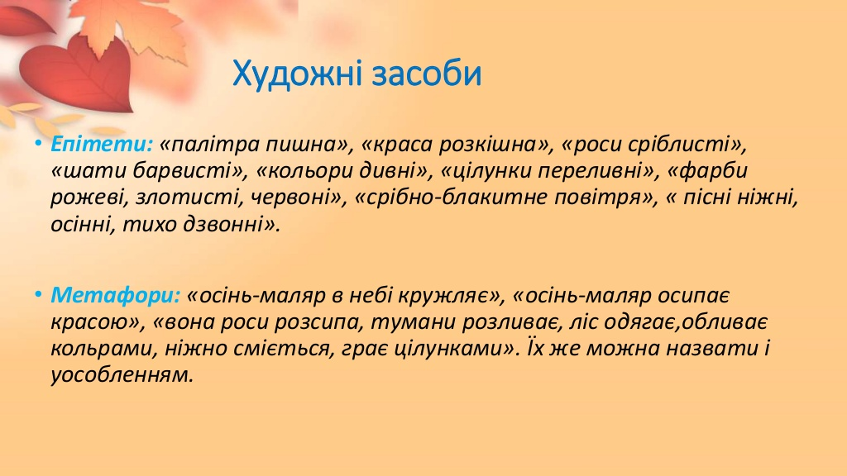

Slide 5
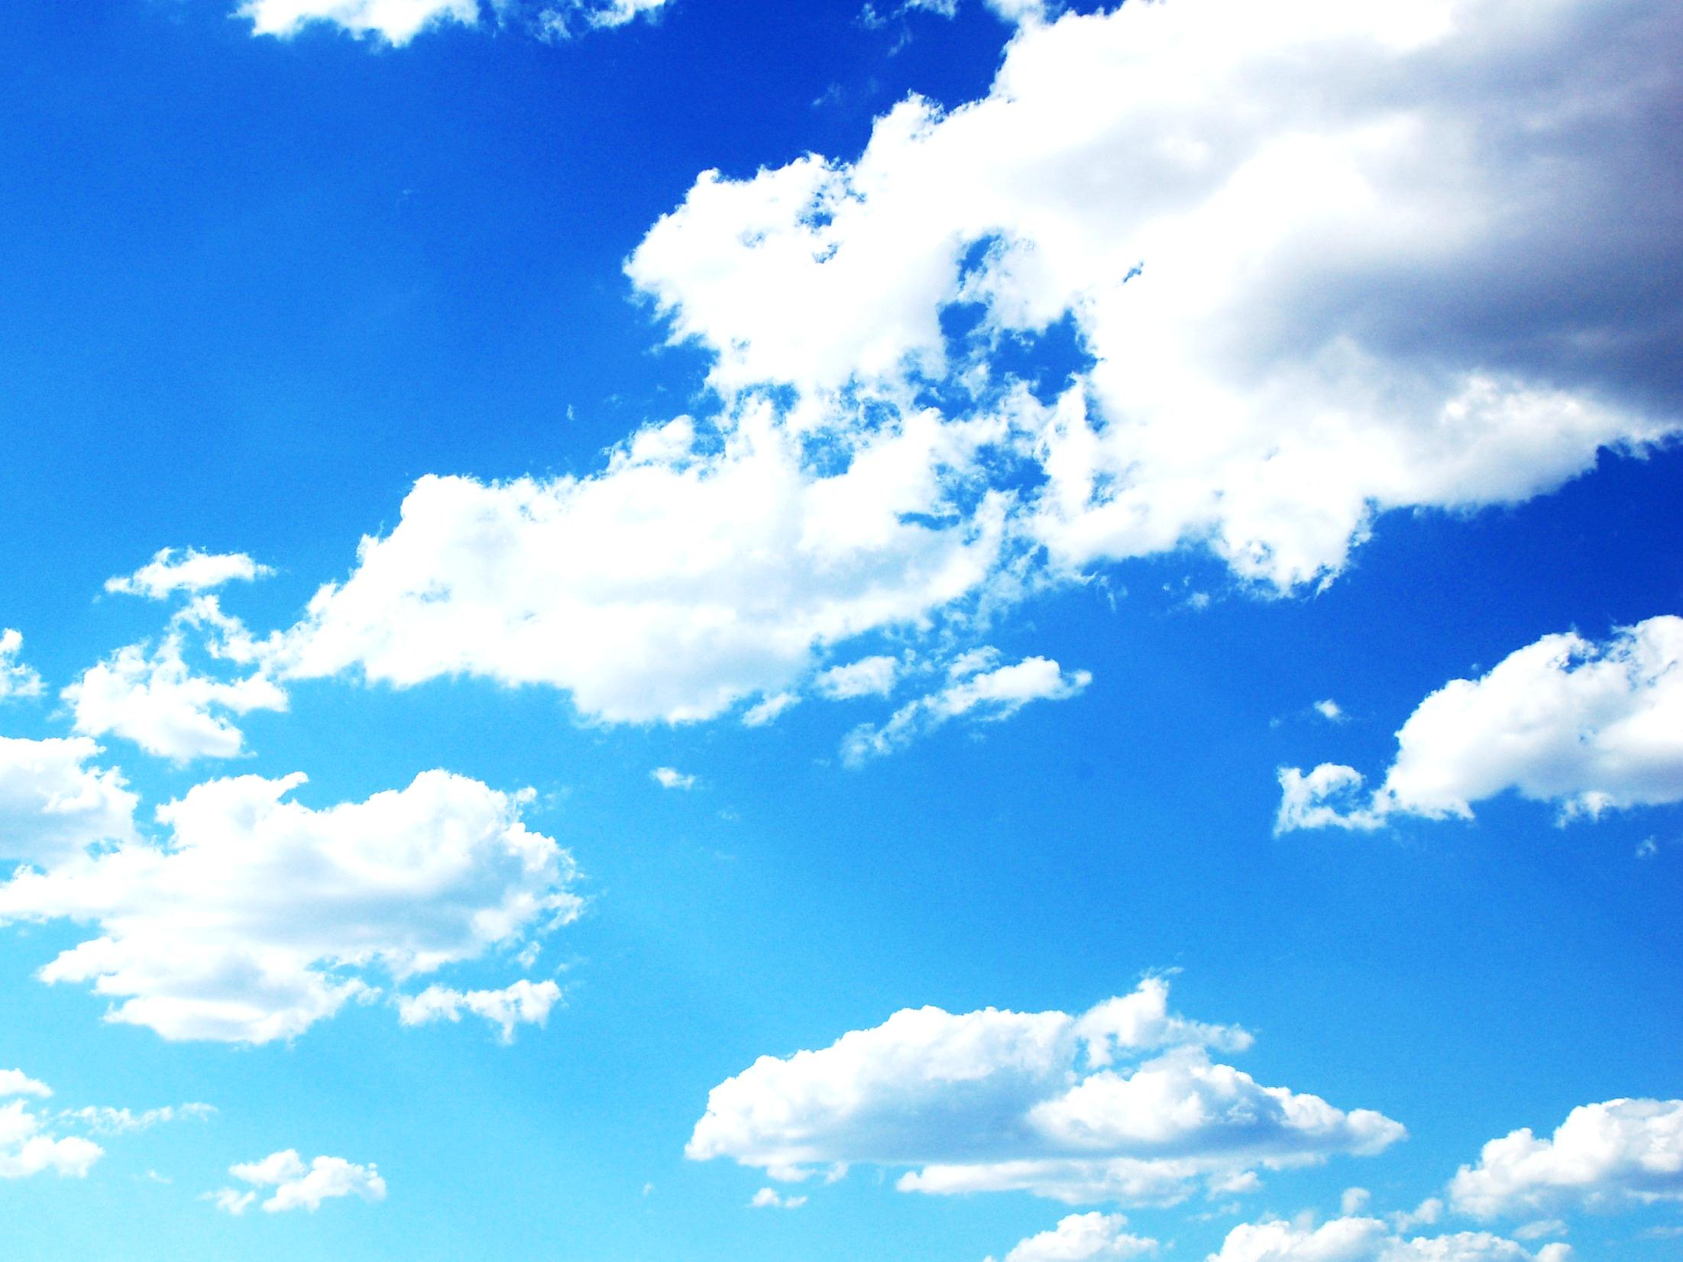


Slide 6


